Slide 1
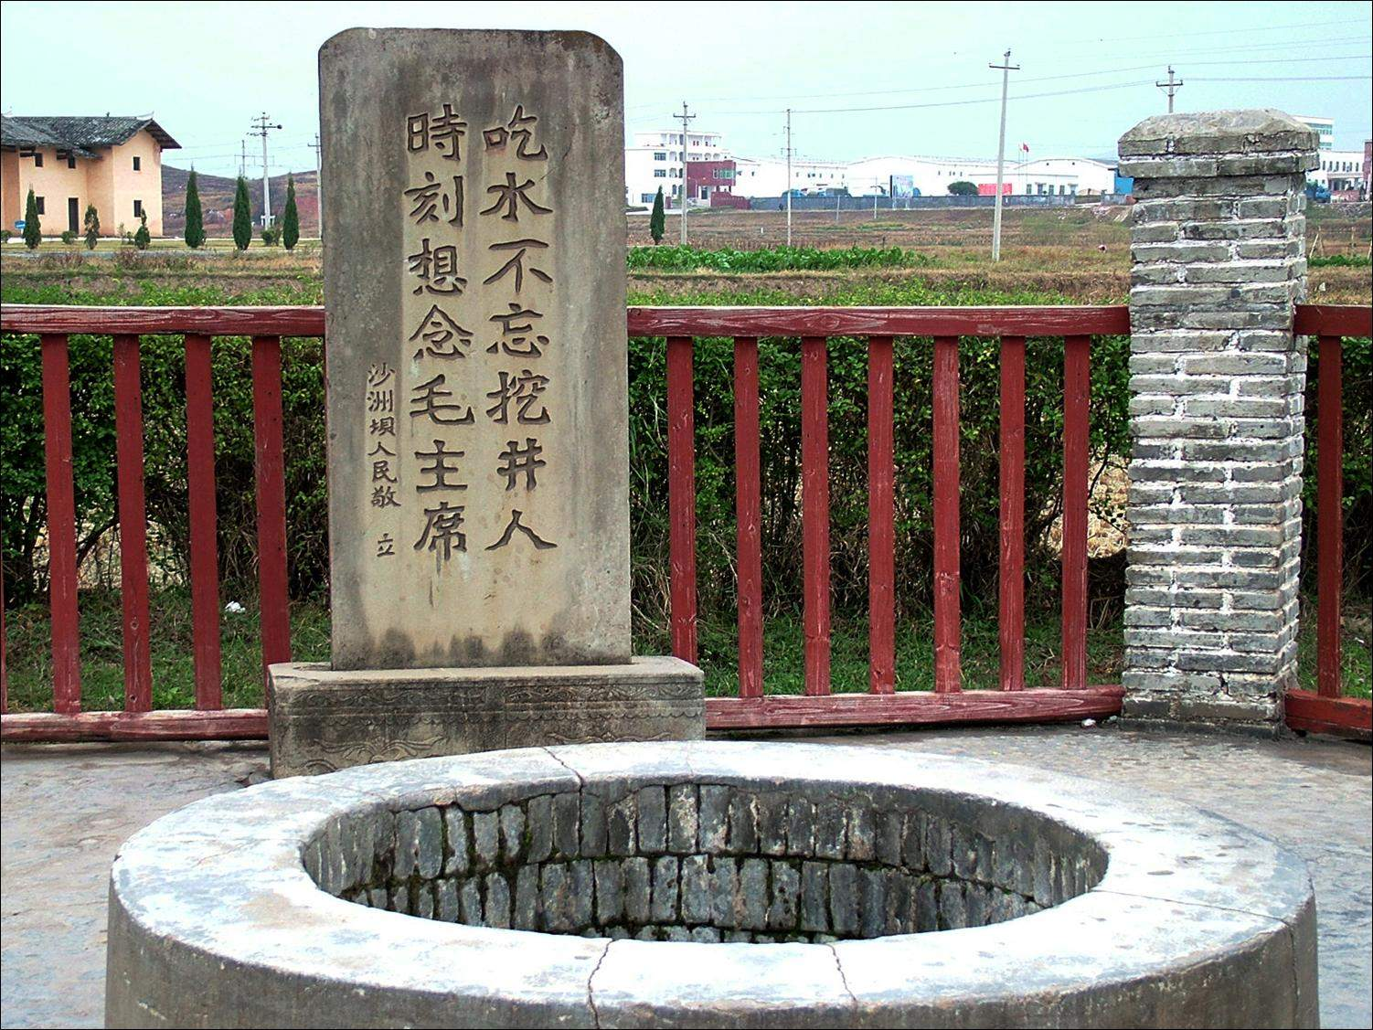

Slide 2
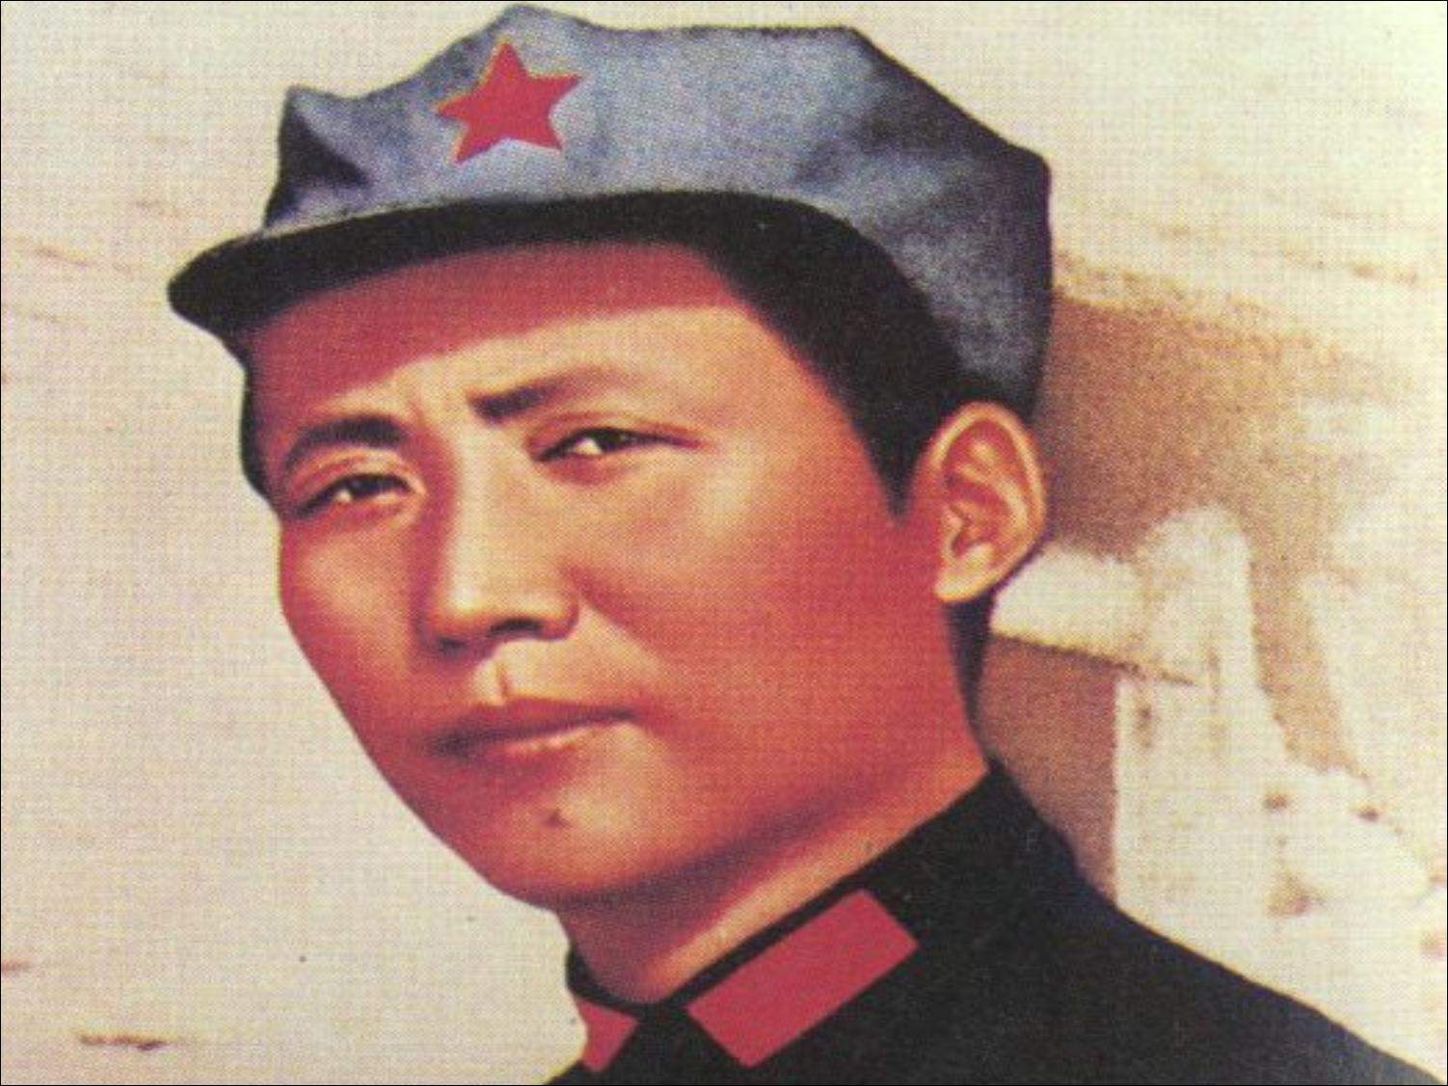

Slide 3
毛泽东简介
伟大的马克思主义者，无产阶级革命家、
战略家和理论家，中国共产党、中国人民解放
军和中华人民共和国的主要缔造者和领导人。
1921年7月，出席中国共产党建党的第一
次全国代表大会。1931年，中华苏维埃共和国
临时政府在江西瑞金成立，被选为主席，同朱
德领导红一方面军战胜了国民党军队的多次“围
剿”。 1949年10月1日，中华人民共和国建立，
他当选为中央人民政府主席。

Slide 4
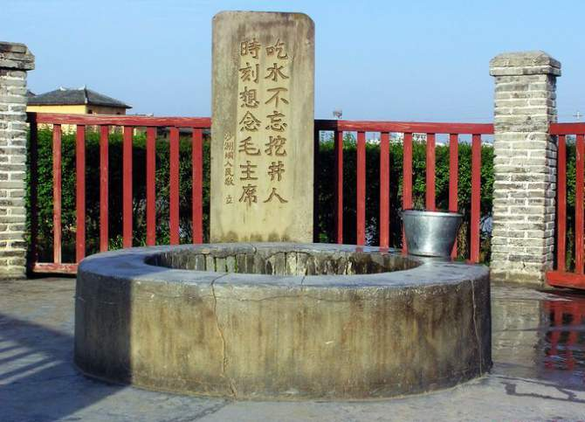
吃水不忘挖井人，
时刻想念毛主席。

Slide 5
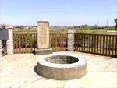
9 吃水不忘挖井人

Slide 6

我会写
忘
井

Slide 7
bú wàng wā jǐng ruì jīn bà
不 忘 挖 井 人 瑞 金 沙 洲 坝
máo xí lǐng dǎo jiào hěn zhàn shì
毛 主 席 领 导 叫 很 远 战 士
xiāng yǐ xiǎng niàn
乡 亲 们 以后 想 念

Slide 8
瑞金城外有个小村子叫沙洲坝。毛主席在江西领导革命的时候，就在那儿住过。

Slide 9
瑞金城外有个小
村子叫沙洲坝。毛主
席在江西领导革命的
时候，就在那儿住过。

Slide 10
填空：
1. 沙洲坝是个（ ），在（ ）。

Slide 11
填空：
1. 沙洲坝是个（小村子），在（瑞金城外）。

Slide 12
我会写
金
叫

Slide 13
填空：
2.毛主席在（ ）住过。

Slide 14
填空：
2.毛主席在（沙洲坝）住过。

Slide 15
我会写
主

Slide 16
村子里没有井，吃水要到很远的地方去挑。

Slide 17
我会写
很

Slide 18
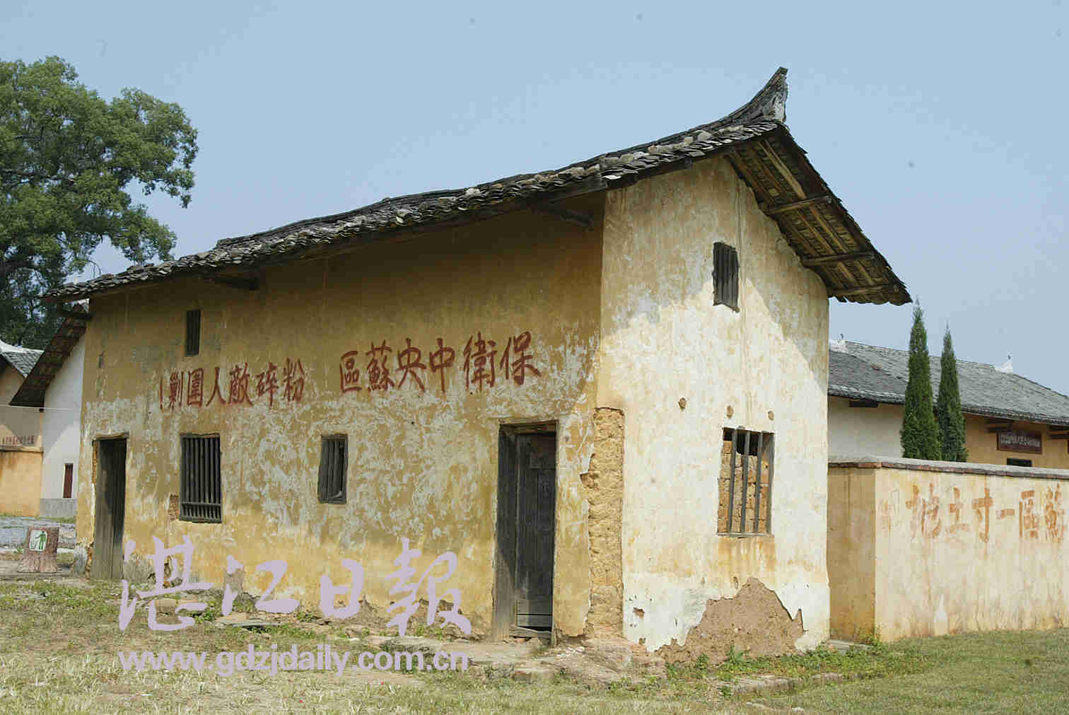
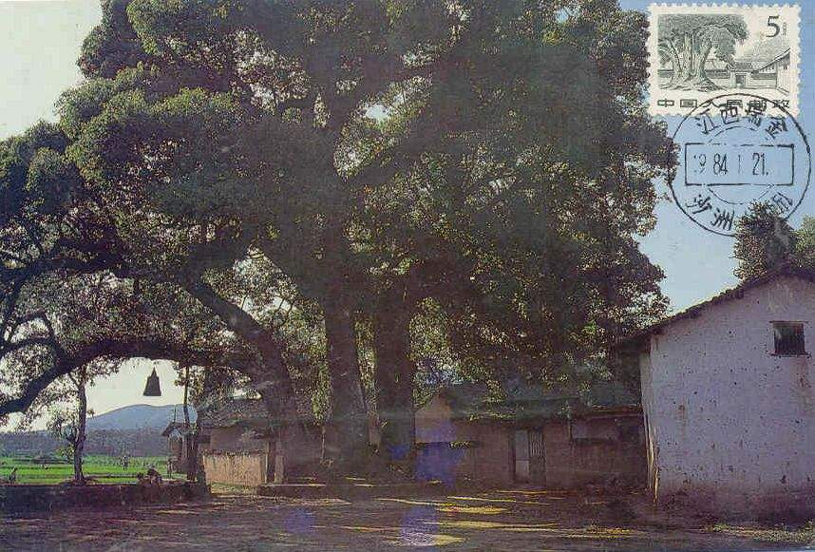
沙洲坝，
沙洲坝，
三天不下雨，
无水洗手帕。

Slide 19
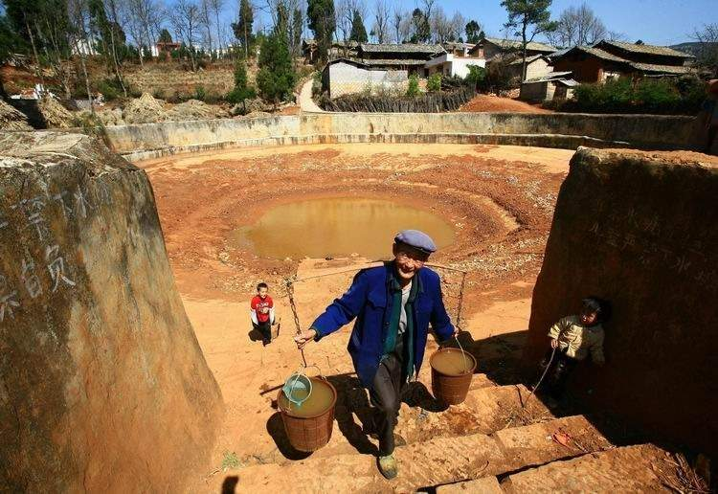

Slide 20
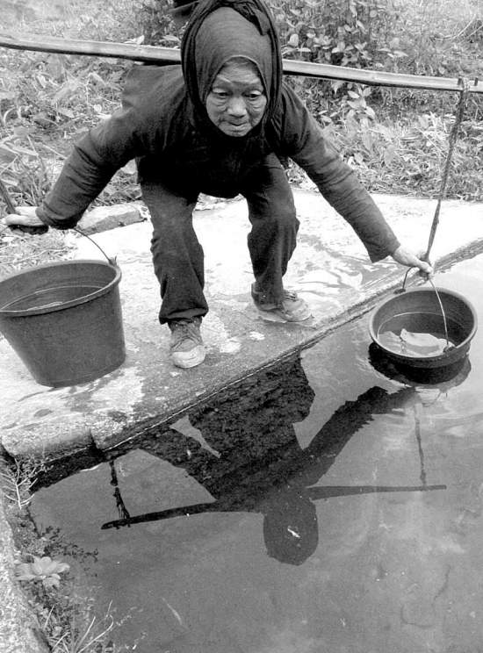
沙洲坝是个缺水的村庄村子里一口井也没有。居住在这儿的人们吃水非常困难，要到几公里以外的小河去挑。

Slide 21
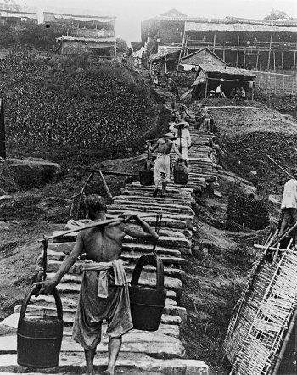
沙洲坝是个缺水的村庄村子里一口井也没有。居住在这儿的人们吃水非常困难，要到几公里以外的小河去挑。

Slide 22
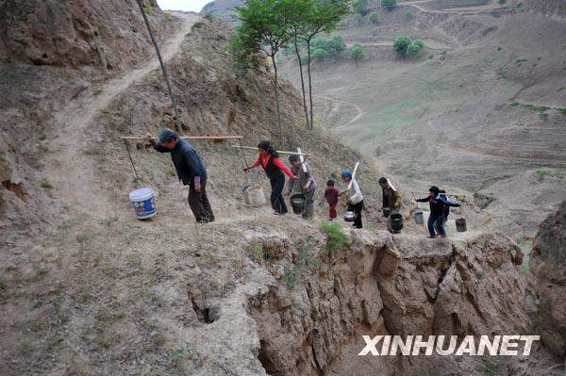

Slide 23

毛主席就带领战士和乡亲们挖了一口井。

Slide 24
我会写
士
乡

Slide 25

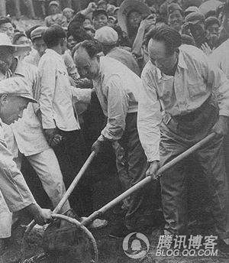

Slide 26
百折不回
勇往直前

Slide 27
解放以后，乡亲们在井旁边立了一块石碑，上面刻着：吃水不忘挖井人，时刻想念毛主席。

Slide 28
我会写
以
后

Slide 29
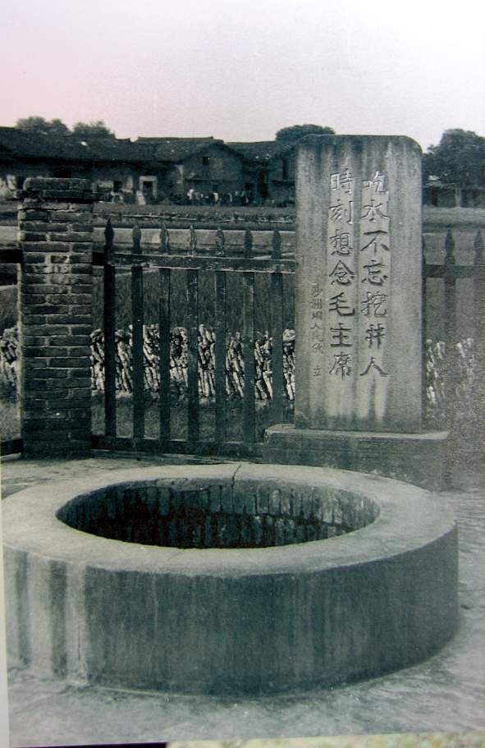
吃水不忘挖井人，时刻想念毛主席。

Slide 30

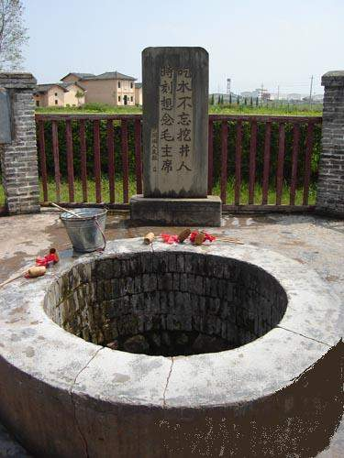
时刻想念毛主席
吃水不忘挖井人

Slide 31
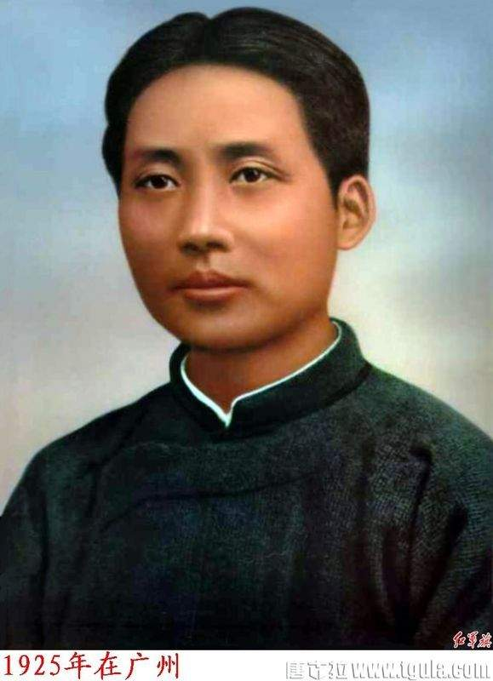
青年毛泽东

Slide 32
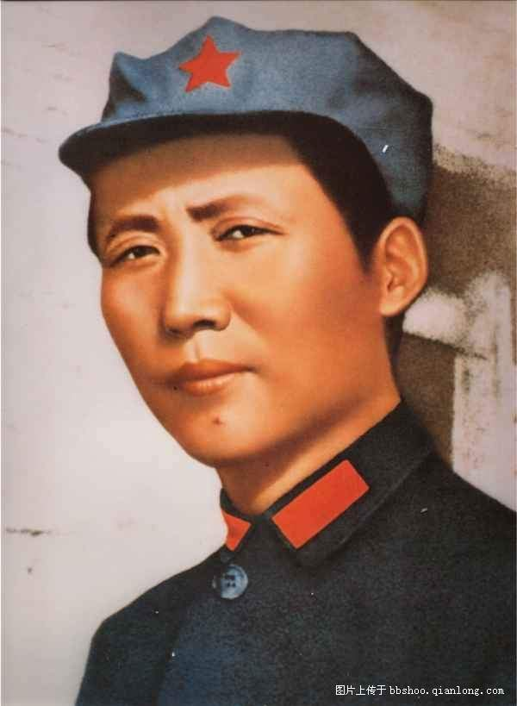
红军时期的毛主席

Slide 33
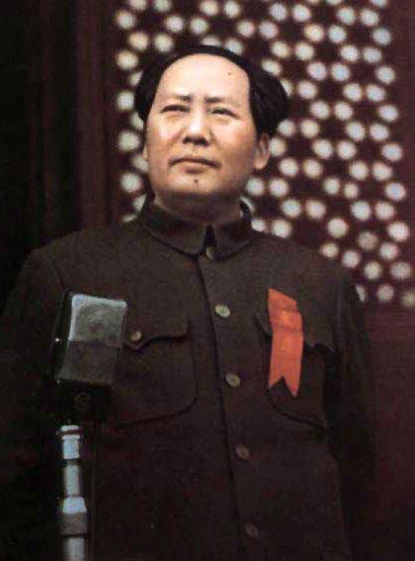
1949年开国大典时的毛主席

Slide 34
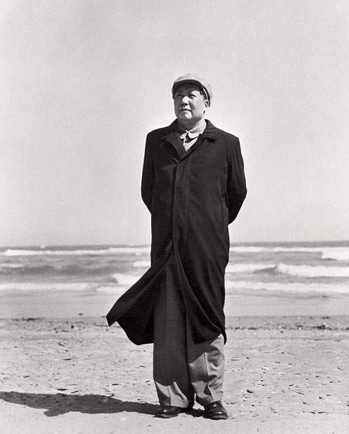
解放后的毛主席

Slide 35
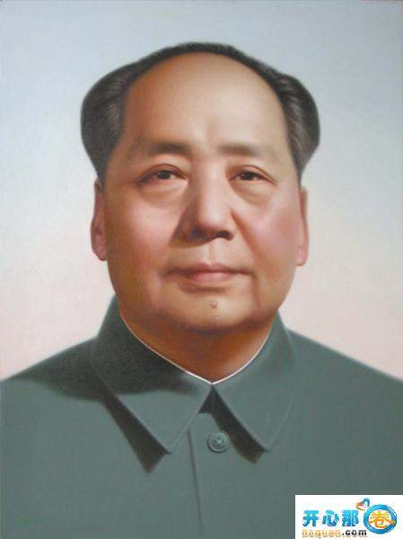
毛主席像

Slide 36
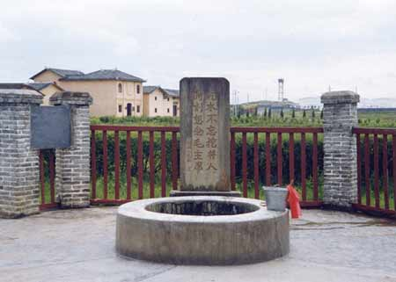
红井
qīng
红井水，甜又清，
手捧清泉想恩人
喝上一口红井水，
一股暖流涌上心。
pěng
ēn
hē
gǔ
nuǎn

Slide 37
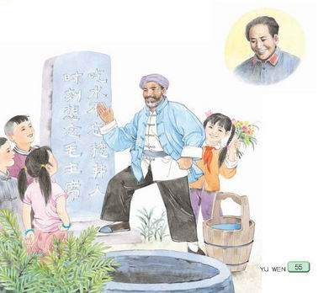
吃水不忘挖井人，
时刻想念毛主席。

Slide 38
问：谁是挖井人？

Slide 39
问：谁是挖井人？
答：毛主席、战士们、乡亲们

Slide 40
问：谁不忘挖井人？

Slide 41
问：谁不忘挖井人？
答：沙洲坝的乡亲们。

Slide 42
问：为什么不能忘记挖井人？

Slide 43
问：为什么不能忘记挖井人？
答：因为挖井人关爱乡亲们，让乡亲们吃水不再困难，为他们做了好事。

Slide 44
    我们的幸福生活来之不易。珍惜美好的生活。记住所有爱我们和关心我们的人——我们的先辈、我们的父母、我们的老师……让我们永远记住他们的恩情。

Slide 45
填空：
一（ ）石碑 一（ ）井
一（ ）鲜花 一（ ）树
一（ ）山羊 一（ ）鸟
一（ ）池塘 一（ ）书
一个（ ） 一句（ ）
一枝（ ） 一双（ ）

Slide 46
填空：
一（块）石碑 一（口）井
一（束）鲜花 一（棵）树
一（只）山羊 一（只）手
一（个）池塘 一（本）书
一个（学生） 一句（话）
一枝（毛笔） 一双（手）

